Slide 1

MÔN TIN HỌC LỚP 4
Tuần 13

Slide 2
NHỮNG ĐIỀU CẦN LƯU Ý
1. Chuẩn bị đầy đủ đồ dùng học tập, vở ghi bài.
2. Nhấn Tạm dừng khi phải trả lời câu hỏi .
3. Nhấn Tiếp tục khi đã tìm được câu trả lời .
4. Học tập nghiêm túc, làm đầy đủ bài tập theo yêu cầu.

Slide 3
KHỞI ĐỘNG ĐẦU GIỜ
Mời các bạn quan sát và cho biết đây là những hình dùng để làm gì?

Slide 4
CHỦ ĐỀ 3: SOẠN THẢO VĂN BẢN BÀI 2: CHỈNH SỬA HÌNH, VIẾT CHỮ LÊN HÌNH (Tiết 2)
(SGK trang 56)

Slide 5
Mục tiêu bài học
- Biết cách chỉnh sửa kích thước của hình trong văn bản;
Biết cách thay đổi màu, độ dày đường viền của hình;
Viết được chữ lên hình;
Sử dụng công cụ để vẽ hình theo yêu cầu.

Slide 6
B. HOẠT ĐỘNG THỰC HÀNH
1. Em hãy tạo một trang văn bản mới. Vẽ hoặc tìm hình ảnh minh họa theo mẫu sau rồi chèn vào trang soạn thảo. Lưu bài soạn thảo vào thư mục của em trên máy tính
MỘT SỐ BIỂN BÁO GIAO THÔNG
BIỂN BÁO CẤM
CẤM ĐI NGƯỢC CHIỀU
CẤM RẼ TRÁI
CẤM RẼ PHẢI

Slide 7
BIỂN HIỆU LỆNH
CÁC XE CHỈ ĐƯỢC HƯỚNG ĐI THẲNG CÁC XE CHỈ ĐƯỢC
RẼ PHẢI PHẢI THEO RẼ TRÁI

Slide 8
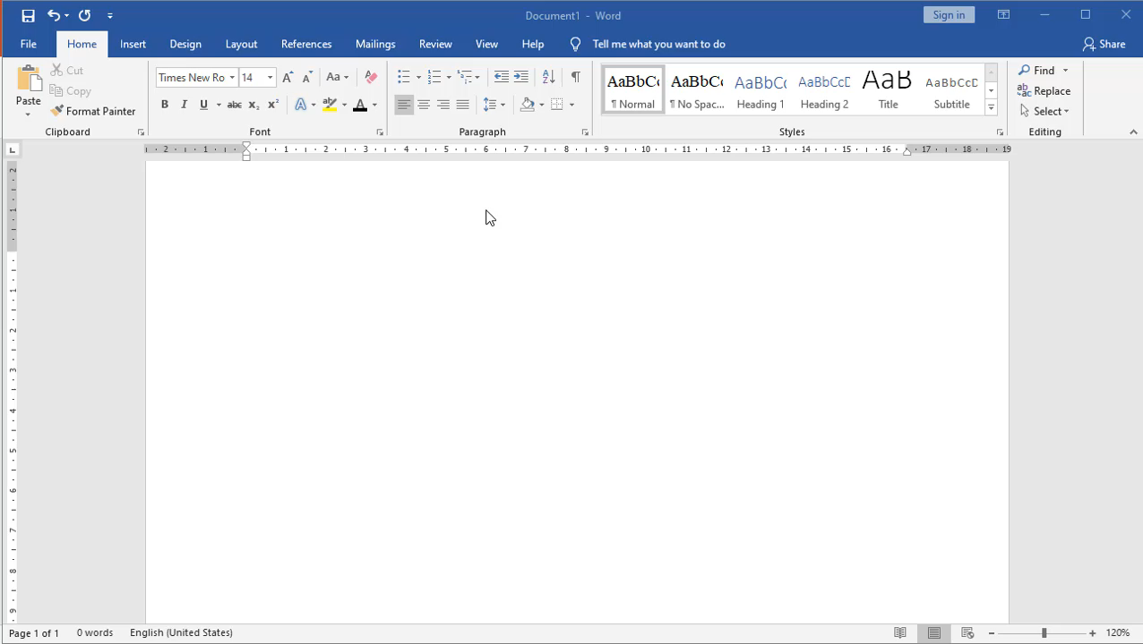

Slide 9
B. HOẠT ĐỘNG THỰC HÀNH
2. Em hãy tạo nhãn vở trong trang soạn thảo theo mẫu.
Trường: ………………………………………..
Tập:……………………..Lớp………………….
Tên:……………………………………………..
Năm học: 20……. - 20………

Slide 10
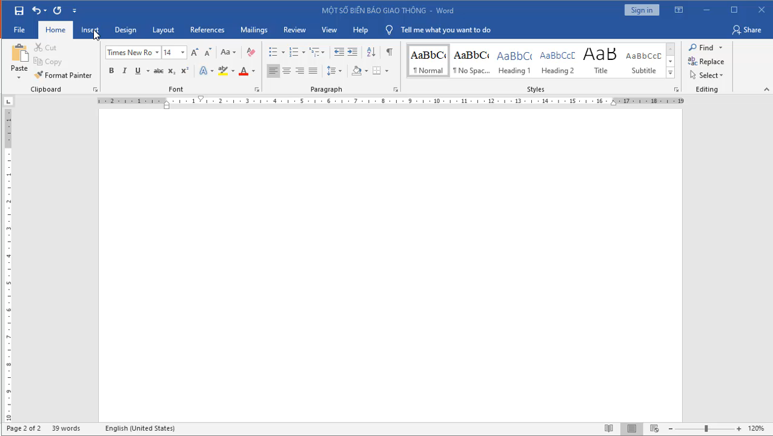

Slide 11
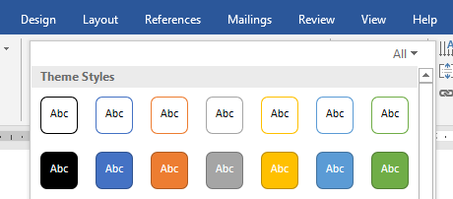
C. HOẠT ĐỘNG ỨNG DỤNG, MỞ RỘNG
Em hực hiện các yêu cầu sau:
Chèn hình bất kì vào trang soạn thảo
Nháy chọn lên hình vừa chèn
Lần lượt di chuyển con trỏ chuột vào các ô màu trong thẻ Format như hình dưới, quan sát và nhận xét sự thay đổi màu trong hình em chọn.

Slide 12
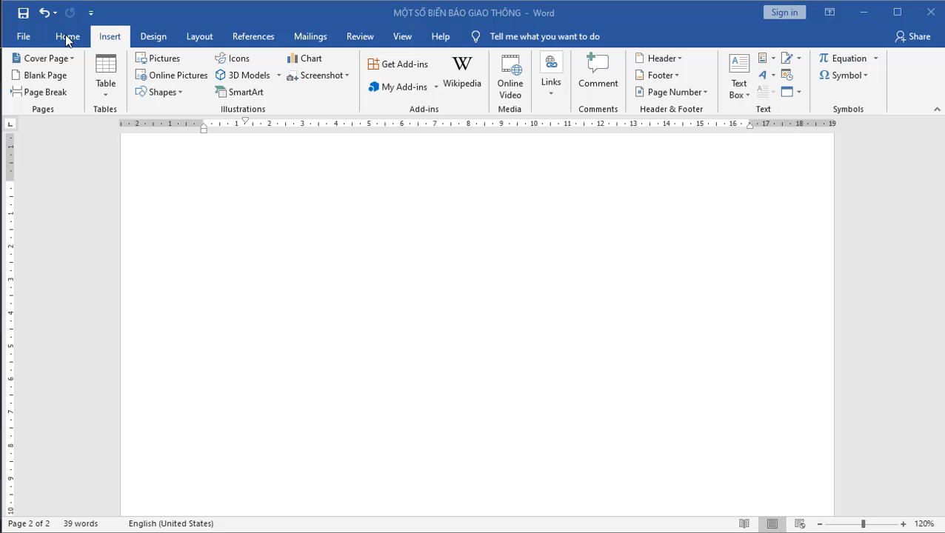

Slide 13
EM CẦN GHI NHỚ
Em có thể chèn hình vào văn bản, chọn màu cho hình, chọn màu, độ dày và kiểu đường viền.
Em có thể viết chữ lên hình trong văn bản.
Thao tác thay đổi phông chữ, cỡ chữ, màu chữ trong hình thực hiện tương tự trong văn bản.
Em có thể chọn kiểu định dạng cho khung hình có sẵn trong thẻ Format.

Slide 14
Thanks!

